Slide 1
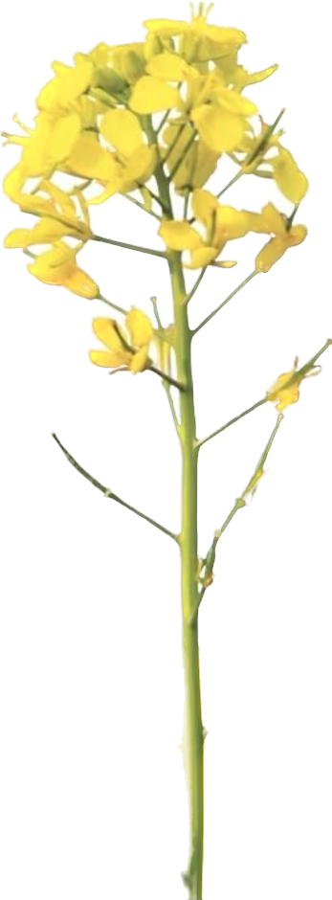
Lección 21
Fe y aliento
2 Crónicas 20.13-20
«Oídme, Judá y habitantes de Jerusalén. Creed en Jehová, vuestro Dios y estaréis seguros; creed a sus profetas y seréis prosperados».
2 Crónicas 2.20b
Año 31/Vol. 2

Slide 2
OBJETIVOS
Reconstruir las acciones de fe que llevaron a la victoria de Josafat.
Identificar situaciones en las que somos vencidos por un miedo inmovilizador.
Establecer un tiempo cada día para buscar la presencia y ayuda de Dios al enfrentar nuestros miedos.

Slide 3
VOCABULARIO
Guerra: La guerra ha sido la forma más común en la que los pueblos definieron y preservaron sus fronteras. En el caso del Israel bíblico, la guerra siempre estuvo ligada a Dios, razón por la cual debemos leer los relatos de guerra en la Biblia como polémicas religiosas. Era costumbre que los sacerdotes acompañaran a los ejércitos de Israel (Dt 20.1-4) o que se pidiera una guía a los profetas antes de iniciar una campaña militar (1 R 22.5).

Slide 4
TEXTO BÍBLICO: 2 Crónicas 20.13-14
RVR
13 Todo Judá estaba en pie delante de Jehová, con sus niños, sus mujeres y sus hijos.
14 Y estaba allí Jahaziel hijo de Zacarías hijo de Benaía, hijo de Jeiel, hijo de Matanías, levita de los hijos de Asaf, sobre el cual vino el espíritu de Jehová en medio de la reunión;
VP
13 Todo Judá estaba de pie delante del Señor, incluyendo sus mujeres y sus hijos, aun los niños más pequeños.
14 Y estando todo el pueblo reunido, Jahaziel, hijo de Zacarías y nieto de Benaías, el cual era hijo de Jeiel y nieto de Matanías, un levita descendiente de Asaf, quedó poseído por el espíritu del Señor.

Slide 5
TEXTO BÍBLICO: 2 Crónicas 20.15-16
RVR
15 y dijo: «Oíd, todo Judá, y vosotros
habitantes de Jerusalén, y tú, rey Josafat. Jehová os dice así: “No temáis ni os amedrentéis delante de esta multitud tan grande, porque no es vuestra la guerra, sino de Dios.
16 Mañana descenderéis contra ellos; mirad, ellos subirán por la cuesta de Sis y los hallaréis junto al arroyo, antes del desierto de Jeruel.
VP
15 y dijo: «Pongan atención, habitantes de Judá y de Jerusalén, y tú, rey Josafat. El Señor les dice: “No tengan miedo ni se asusten ante ese gran ejército, porque esta guerra no es de ustedes sino de Dios.
16 Bajen mañana a atacarlos. Vienen subiendo por la cuesta de Sis, y ustedes los encontrarán en el extremo del arroyo que está frente al desierto de Jeruel.

Slide 6
TEXTO BÍBLICO: 2 Crónicas 20.17
RVR
17 No tendréis que pelear vosotros
en esta ocasión; apostaos y quedaos quietos; veréis como la salvación de Jehová vendrá sobre vosotros. Judá y Jerusalén, no temáis ni desmayéis; salid mañana contra ellos, porque Jehová estará con vosotros.” »
VP
17 No son ustedes los que van a pelear esta batalla. Tomen posiciones, esténse quietos y verán cómo el Señor los librará. ¡Habitantes de Jerusalén y de todo Judá, no tengan miedo ni se asusten; marchen mañana contra ellos, porque el Señor está con ustedes!”»

Slide 7
TEXTO BÍBLICO: 2 Crónicas 20.18-19
RVR
18 Entonces Josafat se inclinó rostro a tierra, y también todo Judá y los habitantes de Jerusalén se postraron ante Jehová para adorar a Jehová.
19 Y se levantaron los levitas de los hijos de Coat y de los hijos de Coré para alabar con gran clamor a Jehová, el Dios de Israel.
VP
18 Entonces Josafat se arrodilló y se inclinó hasta tocar el suelo con la frente, y los habitantes de Judá y Jerusalén se postraron ante el Señor para adorarlo.
19 Y los levitas descendientes de Quehat y los descendientes de Coré empezaron a alabar en voz muy alta al Señor, Dios de Israel.

Slide 8
TEXTO BÍBLICO: 2 Crónicas 20.20
RVR
20 Cuando se levantaron por la mañana, salieron al desierto de Tecoa. Mientras ellos salían, Josafat, puesto en pie, dijo: «Oídme, Judá y habitantes de Jerusalén. Creed en Jehová, vuestro Dios y estaréis seguros; creed a sus profetas y seréis prosperados».
VP
20 A la mañana siguiente se levantaron temprano para ponerse en camino hacia el desierto de Tecoa. Y en el momento de salir, Josafat se puso en pie para decirles: «Escuchénme, habitantes de Jerusalén y de Judá: confíen en El Señor, su Dios, y se sentirán seguros; confíen en sus profetas y todo les saldrá bien».

Slide 9
RESUMEN
Todos enfrentamos situaciones que ocasionan temor. Frecuentemente, el miedo nos paraliza e impide encontrar caminos para seguir avanzando en nuestras vidas. Nuestro texto nos muestra una ocasión en la que la posibilidad de paralizarse por miedo era muy alta. En lugar de hacerlo, el pueblo buscó la dirección de Dios. El Señor comunicó que haría suya la batalla de Judá y que el pueblo podía confiar en que Dios estaría con ellos. Y así sucedió.

Slide 10
ORACIÓN
Amado Señor. Gracias porque sigues atento a nuestra súplica. También nosotros enfrentamos desafíos que parecen ejércitos imposibles de superar. Hoy estamos en tu presencia buscando tu dirección. Te rogamos que también a nosotros nos des la victoria. Lo rogamos en el nombre del Señor Jesús, amén.

